Slide 1
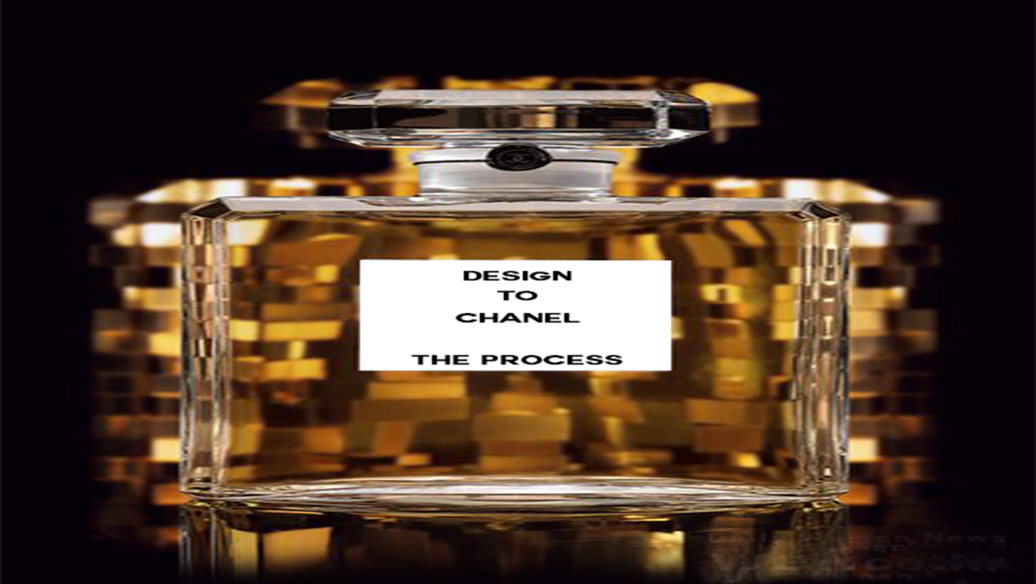

Slide 2
sequence
01
기획
02
화면구현
03
후기

Slide 3
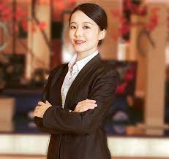
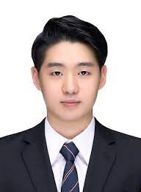
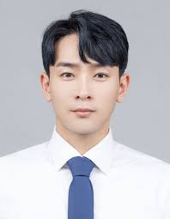
01
PERSONA
ㅍ
기획
이지현 (26)
지성인 (32)
지성윤 (29)
호텔리어
레스토랑 매니저
제약회사 영업직원
최고급 호텔에서 근무하는 그녀는
자신이 근무하는 호텔에 맞는
고급 향수를 찾고 싶어한다.
고급 이탈리아 레스토랑을 운영하는 그는 항상 자신이 할 수 있는 최선을 하고
싶어한다.
글로벌 스케일의 제약 회사의 영업직원으로 근무 중인 그는 평소에
온갖 미팅 등 여러 사람을 만나기 위해 자신을 꾸며줄 향수를 찾고 있다.
“ 호텔리어는 호텔의 얼굴이나 마찬가지인데 아무 향수나 쓸 수 없어. 우아하고 고급스러운 향수가 없을까? “
“ 우리 레스토랑은 항상 최고라고 자부하고 있어. 우리 레스토랑의 이미지를 강조할 수 있는 고급스러운 느낌의 향수가 필요해. “
“영업사원은 회사의 얼굴로써 중요한 사람들을 만나고 다니는데 아무렇게나 다닐 수 없어. 깔끔하고 단정한 느낌을 줄 수 있는 향수는 없을까? “

Slide 4
01
concept
Point color
기획
기존 샤넬 브랜드의 캐릭터 컬러인 블랙 & 화이트 컨셉을 살려서
고급스럽고 깔끔한 이미지를 강조했습니다.

Slide 5
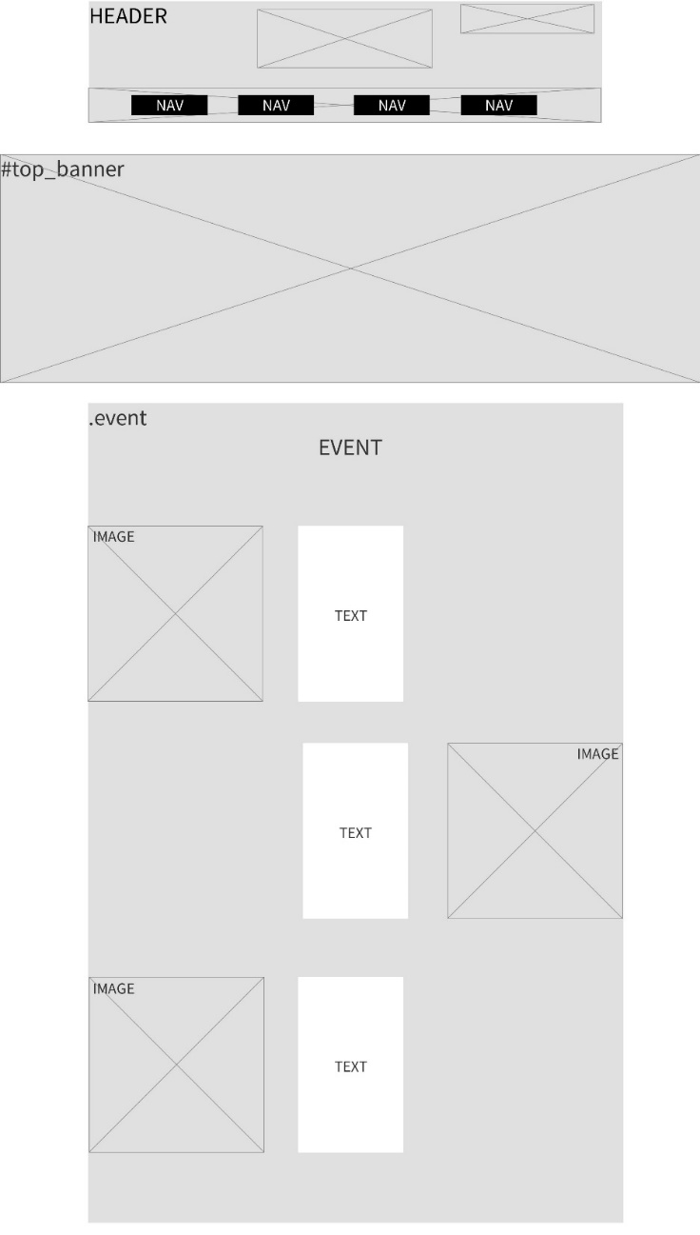
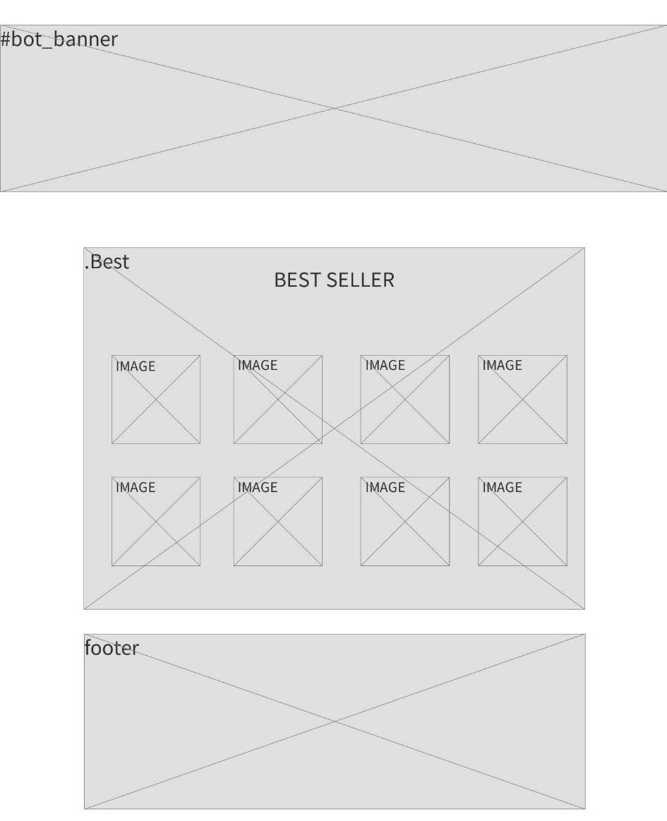
01
Main page
Prototype
기획

Slide 6
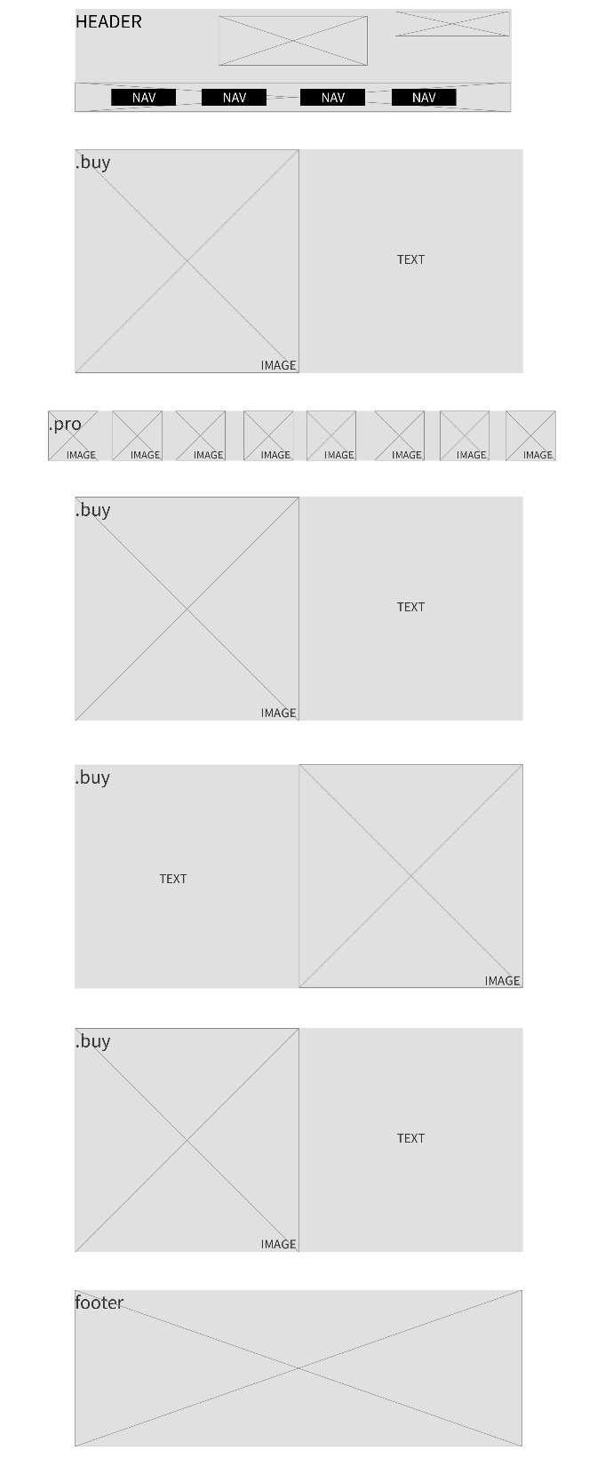
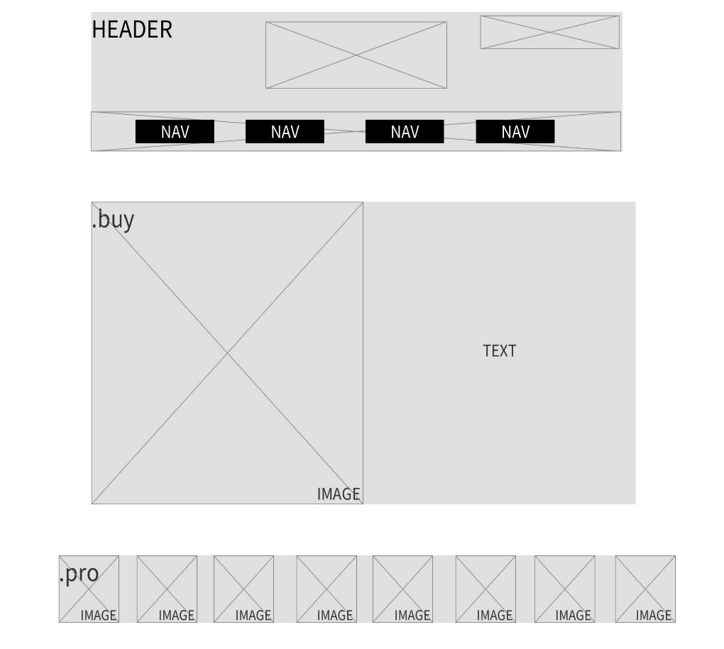
01
sub page
Prototype
기획

Slide 7
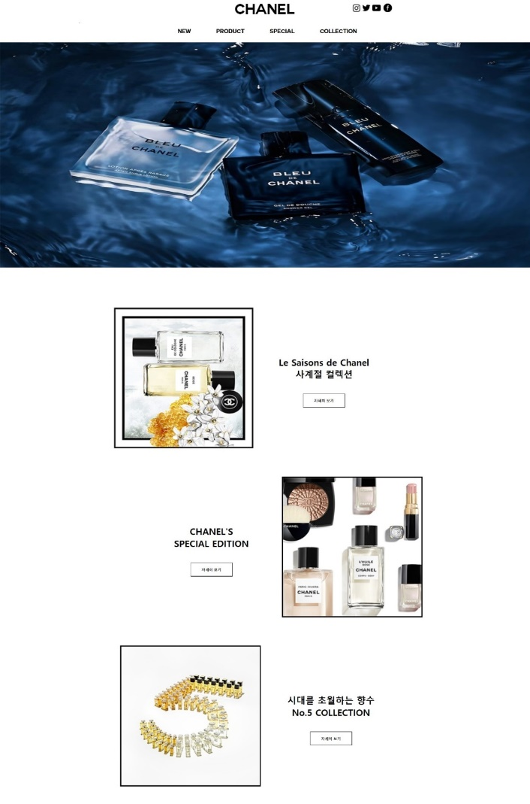
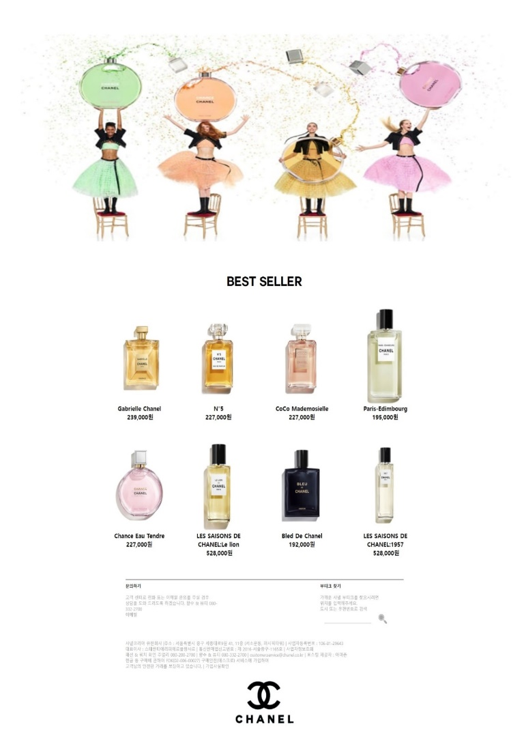
02
Main page
PREVIEW
화면구현

Slide 8
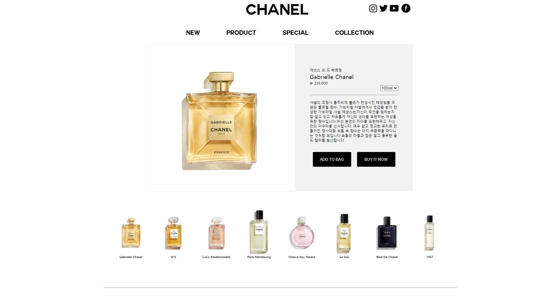
02
sub page 1
PREVIEW
화면구현

Slide 9
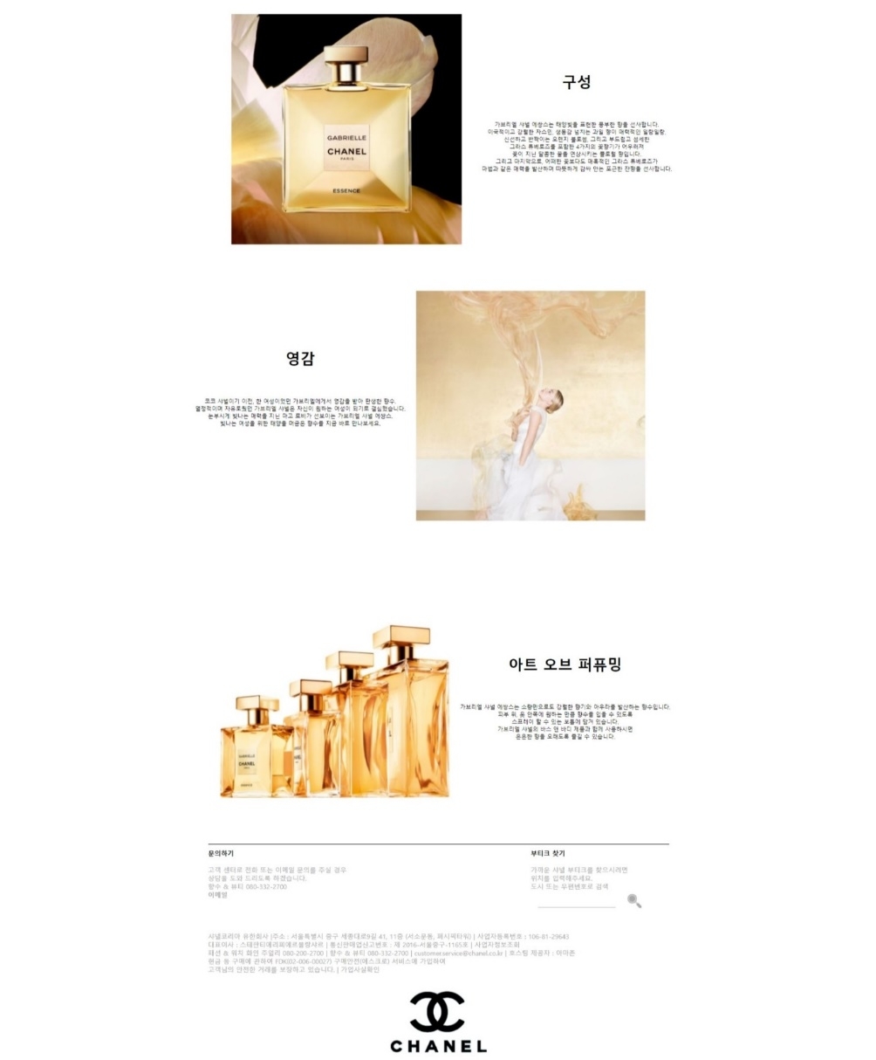
02
sub page 2
PREVIEW
화면구현

Slide 10
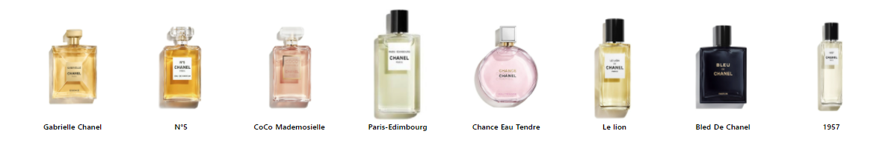
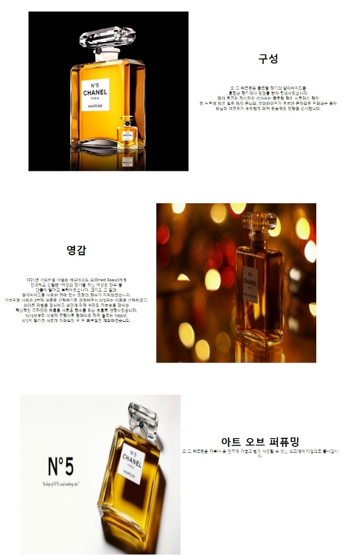
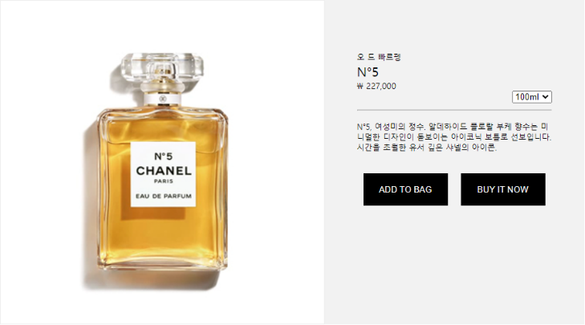
02
(sub).pro
coDING
상품 이미지 클릭 시에 각 상품에 대한 구매창과 상세 페이지로 변경되도록 구현하였습니다.
화면구현

Slide 11
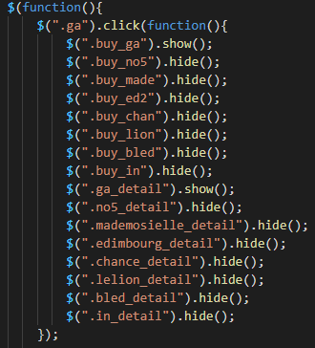
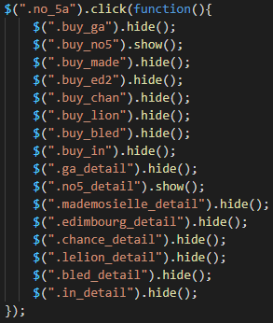
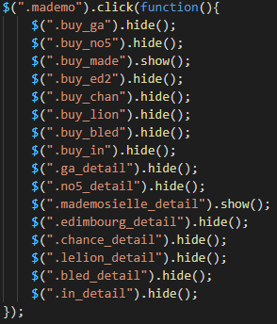
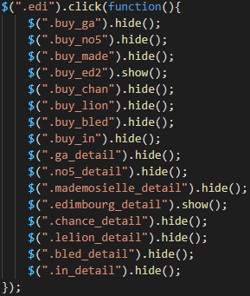
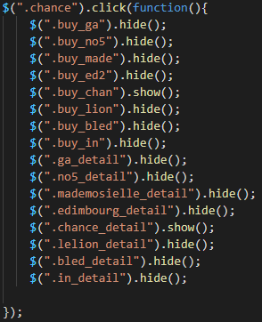
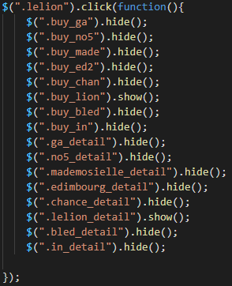
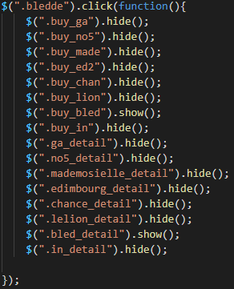
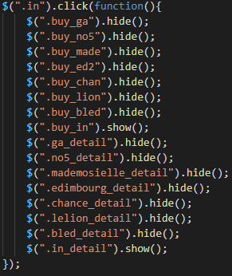
02
(sub).pro
coDING
화면구현
각 상품 이미지에 J script를 적용시켜 이미지 클릭 시 페이지가 바뀌도록 구현하였습니다.

Slide 12




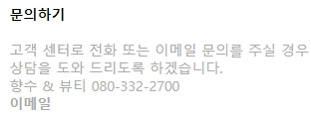
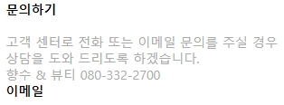
02
COMMON
coDING
화면구현
검색 창을 클릭 시 검색 창이 확대되는 애니메이션을 추가하였습니다.
각 부분에 마우스 오버 시 이펙트가 변경되도록 구현하였습니다.

Slide 13
03
review
첫 번째 페이지를 제작 해 본 후기
후기
처음으로 직접 내 손으로 쇼핑몰이라는 페이지를 만들어보았다.
분명 처음에는 시도해보지 않은 것이었기에 어렵다는 느낌보다는
막막하다는 느낌이 제일 먼저 앞서기도 했지만, 막상 제작을 시작하니
3주라는 짧은 시간 동안 기초적인 내용들이었지만 하나씩
머리에 되새겨지며 이 부분엔 이런걸 적용해보고 싶다. 라던가
아직 배우지 않았지만 이런 기능을 적용해보고 싶다.라며
머리 속에서만 되뇌이던 것들을 그냥 내키는 대로 코드를 짜보기도 하고
그렇게도 안되면 직접 하나씩 찾아보면서 조금씩 수정해보기도 하고
그렇게 이 페이지를 완성했다. 머리 속으로 생각만 하던 기능들을
미약하고 부족하게나마 직접 구현했다는 것에 뿌듯했고,
처음엔 막막하기만 했던 코딩을 재미있게 해줬던 것 같다.
분명 허술하고 부족한 것이 많지만
나에게 있어서는 적은 지식으로, 적은 소스들로, 적은 경험으로
새로운 것을 시도 해 볼 수 있었던 중요한 경험이었던 것 같다.

